Slide 1
Capstone Design 1조
엄형근(팀장), 변구훈, 차민준, 구민준
캡톤 아메리카
With 임성수교수님
Open Journal

Slide 2











논문 투고 절차
START
HERE
Reviewer들은 다시 한번 수정본을 확인한다.
저자는 manuscript를 저널에 제출한다.
저널은 manuscript를
확인한다.
적합한가?
저자는 요구사항을 수정하고 저널로 다시 수정완료된 논문을 보낸다.
저널 Editor는 제출물에 대해 최종 결정을 하게 된다.
두명 이상의 Reviewer에게 전달되어 Reviewer들은 manuscript를 확인하고 저널 Editor에게 수정 권고사항을 보낸다.
심사 탈락
창작자는 저널에 게재료 및 저작권에 관한 서약서를 제출하면 논문이 게재된다.
저널 Editor는 Reviewer의 요구사항을 확인한 후 창작자에게 수정을 요구한다.

Slide 3
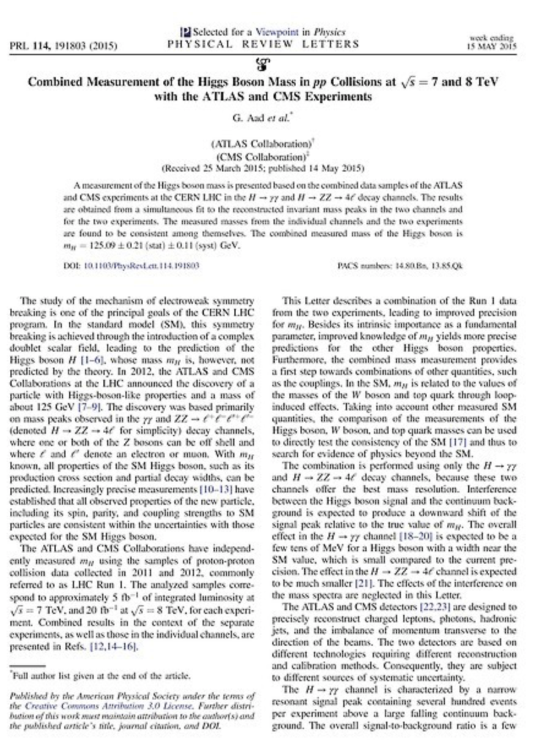
OPEN JOURNAL

Slide 4

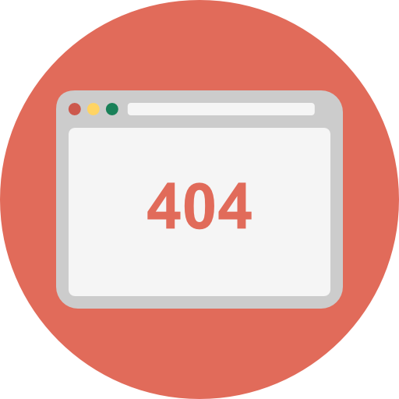



Open Journal 논문 검수 및 등록 시나리오
1. 논문을 검수 받기 위해 등록합니다.
2. 어떤 사람이 논문에 댓글을 달고,
의견을 표출합니다.
3. 새로운 버전의 논문을 올립니다.
4. 이렇게 논문에 댓글로 검수를 받기를
반복하여 최소 5명에게 검수를 받습니다.
5. 검수가 완료되면 해당 논문은 정식 등재가
되며 저작권을 보호받을 수 있습니다.

Slide 5
Open Journal 커뮤니티 예상 시나리오
” 프로젝트에 참고 할 만한 논문을 찾아주세요. “
” 이 부분에 문제가 있는 것 같습니다. “
논문의 검수를 사용자들이 직접 참가하고
수정을 도와준다.
논문의 검수에 참가하면 ‘명성’을 쌓을 수 있다.
질문자에 의해 답변이 채택되면
답변자는 '명성’을 쌓아 올릴 수 있다.
‘명성’을 일정 이상 얻게 된다. = ‘뱃지’를 부여 받게 된다. = 좀 더 공신력을 가진 사람으로 표현된다.

Slide 6

구현 목표 기능
1. 간편한 회원가입
2. 논문 등록 및 검수
3. 논문 열람 게시판
4. 커뮤니티 기능

Slide 7
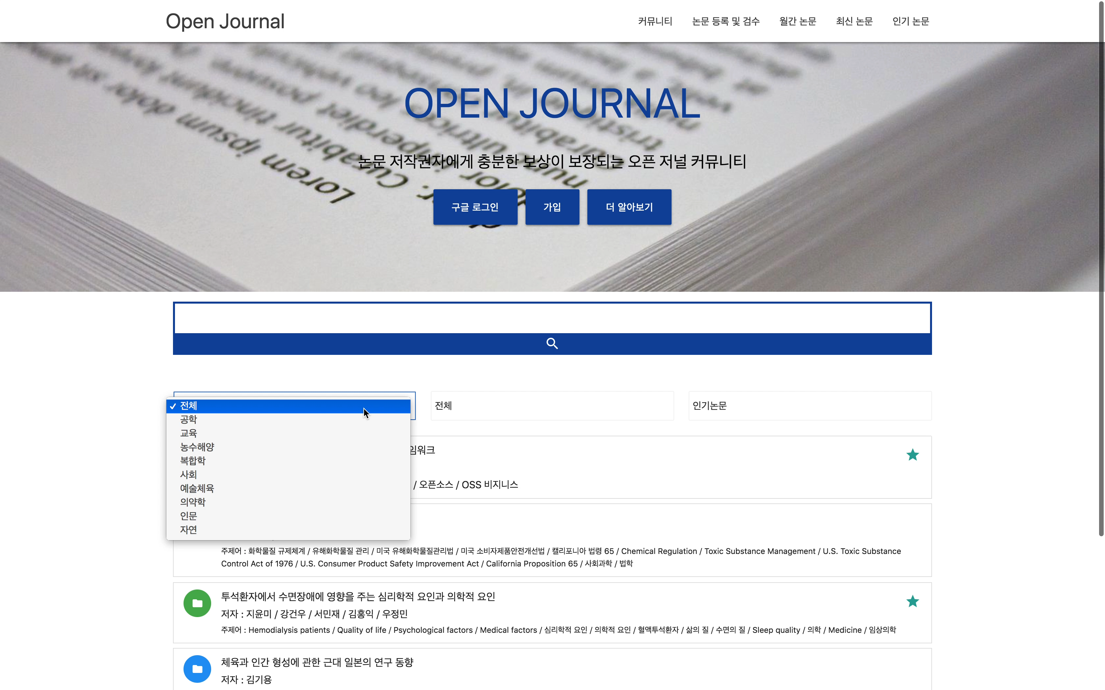
웹 서비스 구현 – Frontend

Slide 8



웹 서비스 구현 - Backend
AWS를 이용하여 NginX 웹서버 환경 구축
Python을 이용하여 웹 페이지간의 데이터 전송
기본 구조 완성
OAuth를 이용하여 구글 계정으로 간편하게 로그인 가능

Slide 9


Block Chain
Infinite Study

Slide 10

Block Chain
Genesis 파일을 생성하여 로컬 네트워크 상에서 Ether 송금 실습
Smart Contract를 구현하여 네트워크 상에 배포
web3.js 라이브러리를 이용하여 다수의 노드와 통신하는 실습 및 온라인 지갑 생성 실습

Slide 11
Open Journal 수정사항 – Transaction
< Transaction >
Smart Contract
< Database >
논문의 내용
논문 파일
논문의 카테고리
논문에 대한 정보
< Transaction >
저자 이름, 논문 이름
저자 이름
Smart Contract
변경 전
변경 후

Slide 12

Open Journal 수정사항 – 논문의 검수 과정
인증된 전문 검수자 고용
최소 5명의 사용자에게 Approve(승인)를 받음
(검수)
- 논문의 퀄리티 상승
- 검수에 도움을 준 사람들에게 명성 지급
논문 등록 완료
- 검수 중인 논문은 무료로 열람 가능
- 검수가 완료 된 논문은 저작권을 보상받음
변경 전
변경 후

Slide 13

Open Journal 수정사항 – 명성 지급
구분 | 명성 1개 | 명성 5개
명성을 부여하는 기준 | 논문을 검수에 참여하여 의견을 제시할 때 | 논문게시자가 논문의 수정에 참고한 댓글일 때
 | 커뮤니티에서 댓글을 작성할 때 | 커뮤니티 질문자가 질문에 대한 답변을 채택할 때
명성 지급에 관한 정확한 규정이 없었음
구분 | Bronze | Silver | Gold | Diamond
명성 개수 | 50개 | 200개 | 500개 | 1,000개
변경 전
변경 후

Slide 14
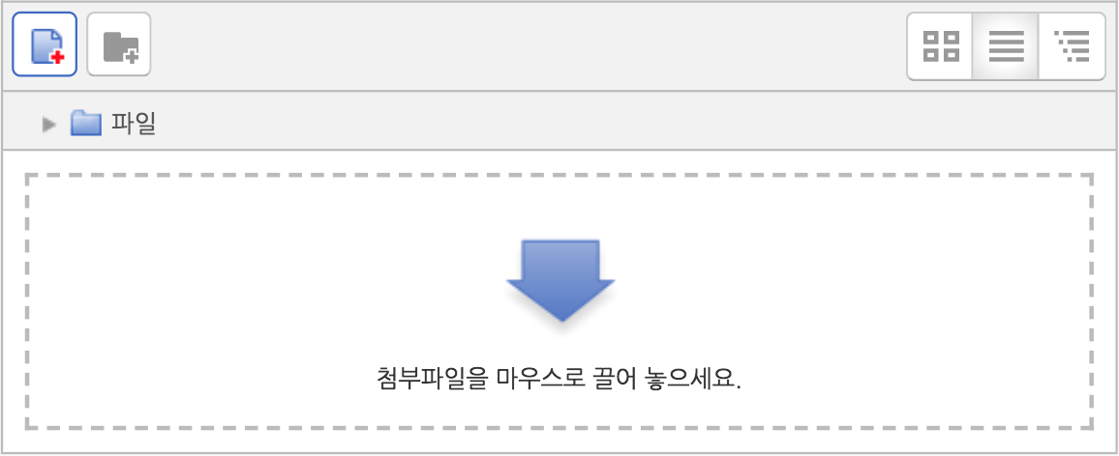
중간발표 이후 계획
웹 서비스 – Frontend
#6894. OOOOO 논문
검수중
ver1.0
조회수
대분류
소분류
제목
글 제목 #36. OOO프로젝트에 관하여
#6895. OOOOO 논문
검수완료
ver2.0
조회수
ver3.0
채택완료
#6896. OOOOO 논문
검수중
ver3.0
조회수
[내용]
저는 OOO 프로젝트를 진행하려 합니다.
새로운 분야여서 어느 논문을 참조해야 할지 감이 잡히질 않아 여러분의 조언을 구합니다!
#6897. OOOOO 논문
검수완료
ver4.0
조회수
PDF를 업로드해주세요.
Comments
철수 : 정보보안 분야이군요 #92, #961 , #1068 을 참조해보세요
영희 : 저도 비슷한 프로젝트 경험이 있는데, #2376이 제일 도움이
됐었습니다!
영준 : #986, #888 , #1729읽어보시면 좋을 것 같습니다!
Comments
철수 : OOO부분에 수정이 필요합니다.
영희 : OOO라는 용어 사용에 대해 검토하셔야할 것 같습니다.
수정
등록
1. 필요한 논문들을 열람할 수
있는 페이지
2. 논문을 검수하고
등록하는 페이지
3. 논문에 대해 이야기하고 추천해주는 페이지

Slide 15

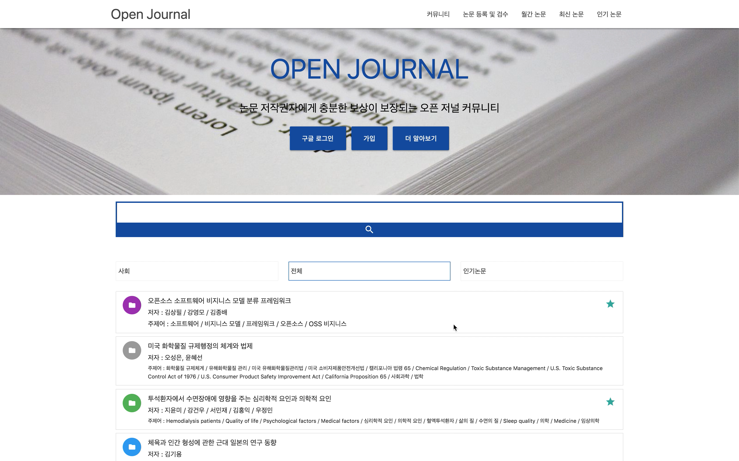
중간발표 이후 계획
웹 서비스 – Backend
명성에 따른 Level
명성 1000 이상
명성 500 이상
명성 200 이상
명성 50 이상
1. 논문 파일 업로드 및
업데이트 구현
2. 명성 시스템을 위한 User DB
구성 및 기능 구현
3. Frontend에 맞춰 추가기능 구현

Slide 16




중간발표 이후 계획
Block Chain
1. Smart Contract와 거래내용을관리하는 블록체인 개발
2. 버튼 클릭을 통해 간편하고
안전하게 코인이 송금되게 구현
3. web3.js를 이용한 Dapp과
Geth 사이의 통신 활성화

